Slide 1

Trading Algoritmico con Python
Robotrader 2018
Javier Falces Marin
javifalces@gmail.com
Notes:
Buenas tardes , soy Javier Falces y soy consultor en el BBVA en el equipo de arquitectura tecnica y low latency , lo que hacemos mis compañeros y yo es trabajar sobretod en diferentes proyectos , en los ultimos meses yo he estado trabajando muy de cerca con la gente de ASDS , trading algoritmico del banco realizando un proyecto de backtesting para los algoritmos que ellos desarrollan.
Antes de seguir me gustaria saber un poco , cuantos de vosotros estudiais aqui en esta escuela o habeis estudiado? Cuantos veeniis de una rama tecnica, sabeis programar? Y en python cuantos? Vale bueno es para saber si vais a andar muy perdidos o no.
Mi intencion inicial es dar un poco e continuacion a lo que explico Alberto la semana pasada en la qe os dio una introduccion pero que toco muchas cosas sobre python y trading algoritmico y bueno intentar conveceros de que es una buena opcion para desarrollar vuestros sistemas del concurso.

Slide 2
Trading Algoritmico
El trading algorítmico, o trading basado en reglas y procesos, es una modalidad de operación en mercados financieros (trading) que se caracteriza por el uso de algoritmos, reglas y procedimientos automatizados en diferentes grados, para ejecutar operaciones de compra o venta de instrumentos financieros. Es común relacionarlo con el trading automatizado toda vez que los procesadores y ordenadores utilizan algoritmos para sus operaciones, por cuanto existe un alto grado de cercanía entre ambos

Slide 3
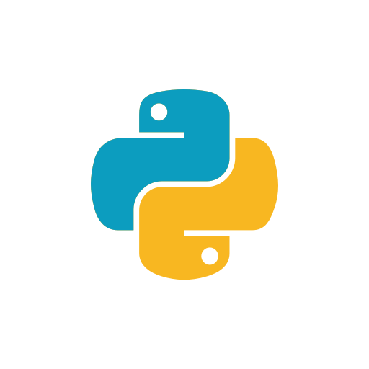
¿Porque Python?
Pandas
Numpy
Scikit
Comunidad
APIs con librerias
  Quandl
  Alphavantage
Notes:
Yo soy desarrollador java principalmente pero para trading algoritmico he aprendido python principalmente porque aunque sea mas lento , hace que los desarrollos se hagan muchos mas rapidos y las estrategias que busco , no es clave el tiempo de ejecucion .
Hay un eterno debate friki aqui de que se debe usar.... Al final el lenguaje de programacion por excelencia para ejecucion de algoritmos y sin ningun tipo de competencia es c++ y es por eso que se usa para algos de HFT y market making sobretodo , pero eso ya en funcion de cada estrategia se debe valorar.
De todas maneras lo que se suele hacer en bancos y fondos es prototipar la estrategia en python que se hace mas rapido y si se ve que es viable se hace su version de ejecucion en un lenguaje mas rapido. En nuestro caso y como somos un poco hombres orquesta lo haria todo en python.
Porque no R? O matlab?
En mi caso vengo de java porque es lo que aprendi en la escuela pero luego tambien aprendimos matlab y empece a aprender a programar la parte de machine learning en matlab... el problema de matlab es que es un lenguaje cerrado y no te deja tanta libertad como python , pero tambien te facilita mucho las cosas con sus toolbox, R no he hecho mas que un hola mundo y poco mas, me parece tan diferente a estos dos que no le di la oportunidad , mucha gente se pregunta si R o python , python lo veo mucho mucho mas universal , R lo veo para temas de data science solo , por lo que perderiamos la primera ventaja , menos curro.

Slide 4
Arquitectura de framework de trading
Estructura de estrategias (clase strategy)
Estructura de conector a broker (clase broker)
Estructura de data source
Motor de backtesting
Motor de ejecucion
Notes:
Un framework deberia tener estos modulos montados abiertos , de tal manera que puedes crear diferentes modulos de broker , diferentes de data source, backtesting..... Y el framework quedaria como un lego en el que para unos tipos deestrategias cogeriamos un broker /data source o varios o podriamos combinar estrategias para un broker .... sin tener que nadar tocando el core de la aplicacion.
Esto tiene mucho trabajo y yo lo haria si de verdad quereis tener algo en lo que poner vuestro dinero , pero requiere esfuerzo. Os lo voy a dejar abierto para en caso de que alguien tenga dudas o quiera tirar por este camino hable conmigo me contacte y yo le pueda dar siguiente ideas, y voy a avanzar un poco en la charla para hacerla un poco mas practica.

Slide 5

Desventajas de creación framework
Tener que implementar motor de backtest
Tener que implementar conectores a mercado
  Aumentan posibilidades de error
  Más tiempo de desarrollo hasta que desarrollas la primera estrategia
Más posible que nuestro framework sea mas lento que uno comercial
  Dependerá de lo que trabajemos sobre nuestro framework,podríamos mejorarlo también
ESFUERZO
Notes:
En primer lugar y para no engañaros os digo las desventajas , la principal desventaja que tiene y en la que se resumen los puntos es que es laborioso , tendras que empezar con un folio en blanco y a partir de este folio debes ir escrbiendo cada una de las funciones que ya te ofrecen en otras plataformas ya hecho.
Esto hace que antes de que puedas desarrollar la primera estrategia , vas a encontrar muchos errores y problemas , y seguramente cuando creas que ya esta fallaran , se te habran olvidado cosas.
Asique bueno despues de ver esto , direis que que sentido puede tener hacerlo....

Slide 6
Ventajas de creación framework
Diversificar , aparte de aprender trading algorítmico aprendes a programar en un lenguaje de programación que se usa en la empresa.
Uso de librerías open source directamente sobre tu framework
Posibilidad de adecuarlo a tu tipo de estrategia
Posibilidad de cambiar de broker sin tener que migrar los algoritmos
  Solo estarias atado a los brokers con api
Posibilidad de hacer tipos especiales de backtesting
  Forward Analysis
  Cross Validation
  Optimización de parámetros
Posibilidad de incorporar gestión de portfolios de estrategias
No tienes que encontrar un framework adecuado a ti
FLEXIBILIDAD
Notes:
Y ahora viene lo bueno.
La primera gran ventaja que le veo a montarte tu el fw es que aprendereis a programar un lenguaje de programacion , os va a forzar a programar mucho romperos la cabeza y eso fuera de este mundillo se va a notar y en el momento que querais entrar en algun sitio a trabajar os van a preguntar si sabeis programar, os puede abrir muchas puertas.
Vale ,esta es una ventaja pero vosotros quereis hacer trading algoritmico .... asique esa ventaja lo mismo no os termina de convecer pues el resto de puntos os van a convencer y es que al haber montado tu tu propio framework , vas a poder hacerlo todo lo flexible que quieres vas a poder reutilizar componentes para unos tipos de estrategia y otros.
Conseguir fuentes de datos externas , librerias , usar lo ultimo que leas y escuches e integrarlo en tu sistemas sin tener que esperar a que la empresa que desarrolla esa plataforma te lo implemente.
Con unas fuentes de datos y un broker con un api que te permita conectar a mercado vas a poder empezar a trabajar.

Slide 7

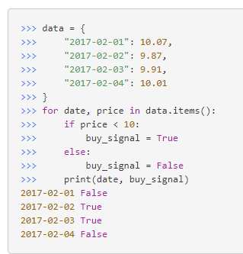
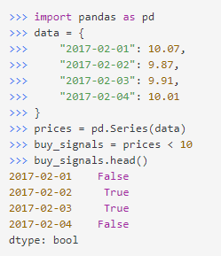
Tipos de Frameworks
Event Driven
Vectorized

Slide 8
Event Driven
Programacion mas sencilla
Backtest y ejecucion real muy similares, solo cambia la fuente de datos
Posibilidad de hacer referencias a eventos pasados mas sencillos
Backtest mucho mas lento
Menos optimizaciones por tiempo
No exprime pandas

Slide 9
Vectorized
Backtesting mucho mas rapidos
Más optimizaciones por tiempo
Exprime pandas al máximo
Programación más compleja, hay que pensar bien como no hacer un cuello de botella
Aumentan posibilidad de errores Look-ahead bias
Backtest y ejecución real tendran un flujo diferente
  En real no vamos a tener la matriz de precios completa

Slide 10
Jupyter -Notebook

Slide 11
Frameworks de trading algoritmico comunidad
Backtrader(ED)
Zipline(ED) + ZiplineLive
PySystemTrade(ED)
FinMarketPy(ED)
QtPyLib(ED)
PyAlgoTrade(ED)
QuantRocket(Vectorized)[$$]
+Links

Slide 12
Backtrader
Conexion a IB
Buena comunidad
Backtest rapido
Realizado por un español
Python 2.7 y 3.x
No usa pandas
No se puede usar scikit

Slide 13
Zipline
Enorme comunidad de quantopian
Compatible con scikit, sklearn y cualquier cosa
Con zipline live puedes usar los algos en IB
Python 2.7 y 3.x
Fuente de datos de backtesting por defecto son quandl y yahoo(muerta)
Instalacion y backtesting de algoritmos mezclando python + cmd

Slide 14
QtPyLib
Monta un sistema de notificaciones
Sistema de monitorizacion de los algoritmos en real muy interesante
Compatible con scikit, sklearn y cualquier cosa
Puedes usar los algos en IB
Blotter guarda datos tick
Python 3.x
Fuente de datos de backtesting por defecto es IB
Requiere instalacion de base de datos, complejo
No funciona en vela diaria

Slide 15
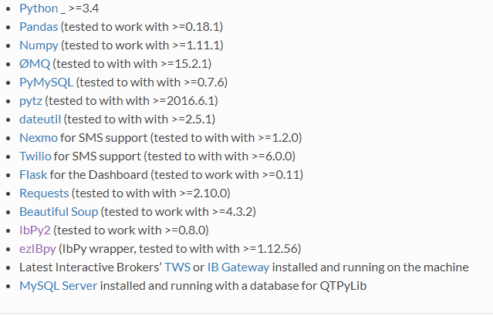
Instalacion[link]
Instalar Anaconda3 .6
Instalar Requirements de Zipline
  $ pip install qtpylib --upgrade --no-cache-dir
  Install rest of requirements
Instalar MySQL
  mysql -u root -p -e "create database qtpy;"
Download TWS (Traders Workstation)
Download IB Gateway

Slide 16
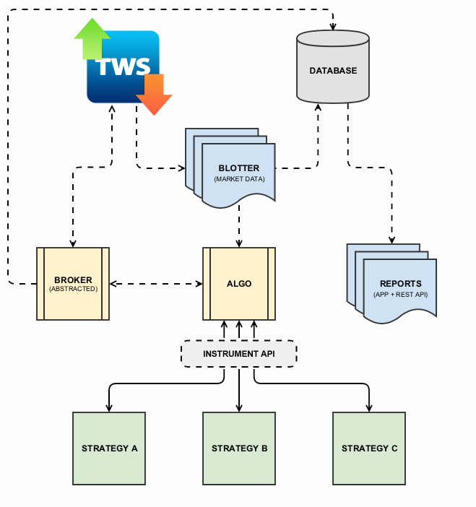
Arquitectura

Slide 17
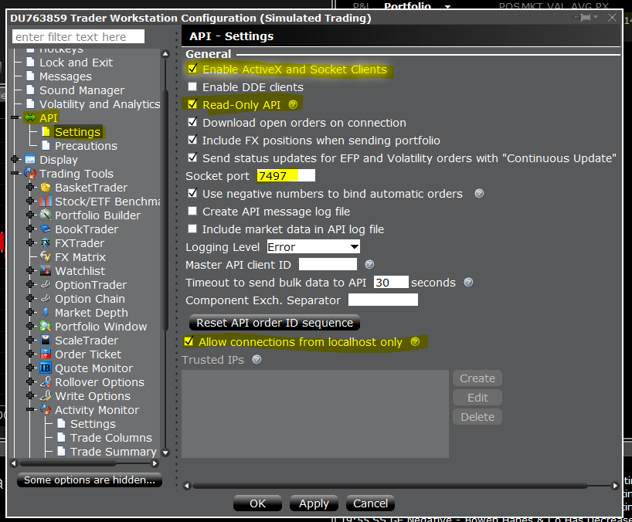
Start TWS

Slide 18
Blotter [link]
Deberemos configurar para que se conecte a nuestra base de datos y a IB
Cuando hagamos start parar , y escribir sobre el fichero CSV instrumentos a escanear
from qtpylib.blotter import Blotter
class MainBlotter(Blotter):
pass # we just need the name
if __name__ == "__main__":
blotter = MainBlotter(
dbhost = "localhost", # MySQL server
dbname = "qtpy", # MySQL database
dbuser = "robotrader", # MySQL username
dbpass = "robotrader", # MySQL password
ibport = 7497, # IB port (7496/7497 = TWS, 4001 = IBGateway)
orderbook = True # fetch and stream order book data
)
blotter.run()

Slide 19
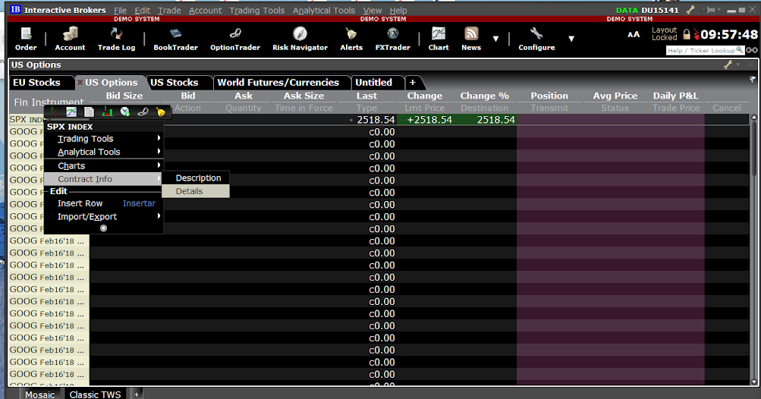
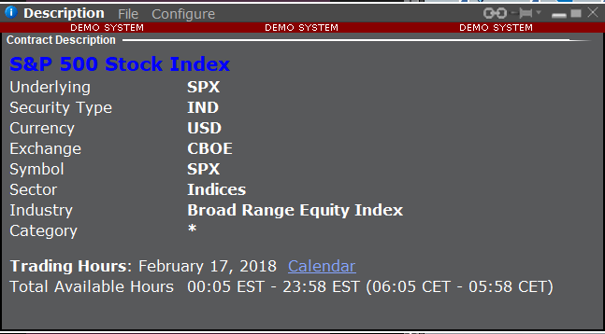
Añadir instrumentos
Para saber los datos de un instrumento, buscarlo en TWS y click derecho
En nuestro symbols deberemos poner
  SPX,IND,CBOE,USD,,0.0,
  AAPL,STK,SMART,USD,,0.0,
Volver a arrancar blotter y comprobar que está escribiendo en la base de datos

Slide 20
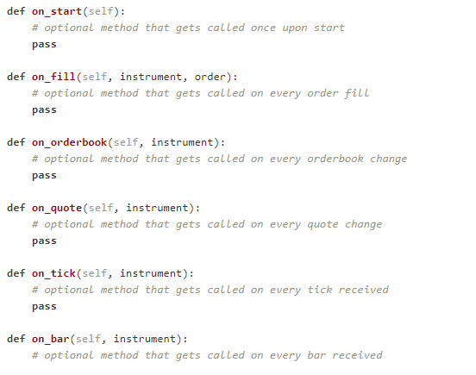
Primer Algo : prueba
Todos los algos interactúan con los datos y el mercado a través de estas funciones
Haremos una prueba con un algoritmo tonto y lo debugaremos para ver que nos llega la información:
En on_start es lo que haremos al inicio del algoritmo , setear variables propias o estados iniciales
En on_tick cada tick llegará información del mercado en instrument
En on_bar cada barra
...etc

Slide 21
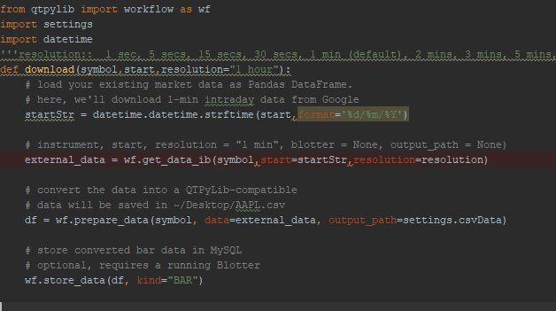
Descarga de precios historicos
Te deja elegir varios proveedores
  Google
  Yahoo
  IB
Elijo IB porque tenemos cuenta y sera mas fiable

Slide 22
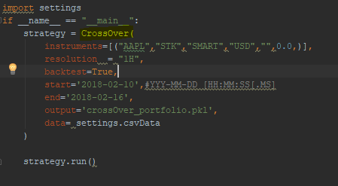
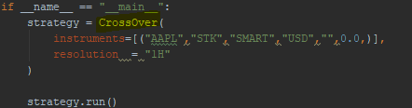
Backtest y Live
Backtest
Live
Los precios de los instrumentos en esas fechas deben haberse descargado previamente!

Slide 23
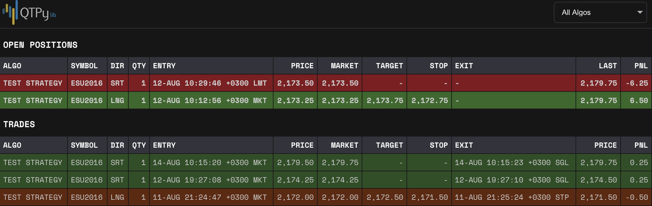
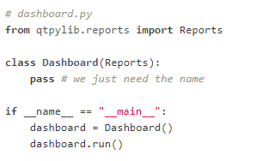
Dashboard [link]
Para levantarlo en http://localhost:5000

